Slide 1

문서 객체 조작

Slide 2
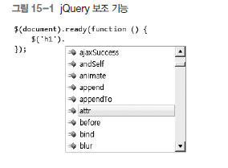
15.0 서론
jQuery를 사용해 DOM 쉽게 다루기
  Visual Web Developer 2010 Express 보조 기능 활용

Slide 3

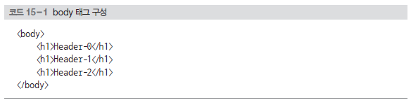
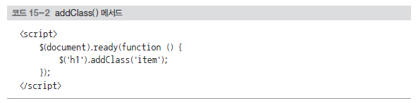
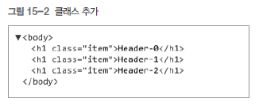
15.1 문서 객체의 클래스 속성 추가
문서 객체에 클래스 속성을 추가할 때 사용하는 메서드
  addClass() 메서드 - 매개 변수에 추가하려는 클래스 속성 이름 입력

Slide 4
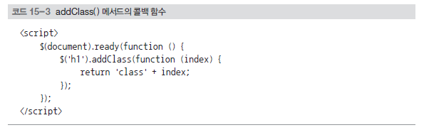
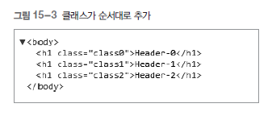
15.1 문서 객체의 클래스 속성 추가
함수를 매개 변수로 입력하기

Slide 5

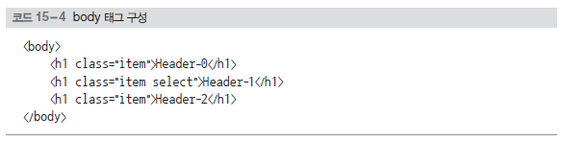
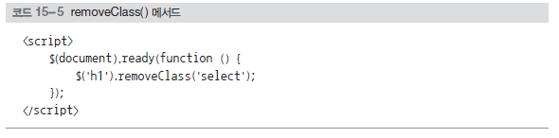
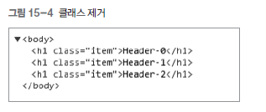
15.2 문서 객체의 클래스 속성 제거
문서 객체의 클래스 속성 제거

Slide 6

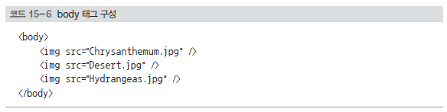
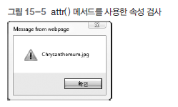
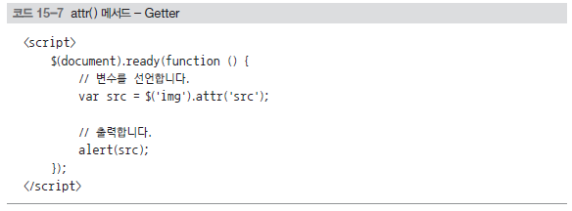
15.3 문서 객체의 속성 검사
문서 객체 속성 검사
  attr() 메서드로 특정 속성의 값을 알아내기
    매개 변수에 속성 이름 입력

Slide 7
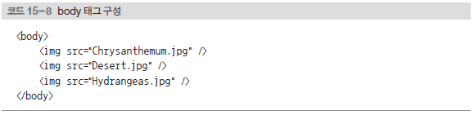
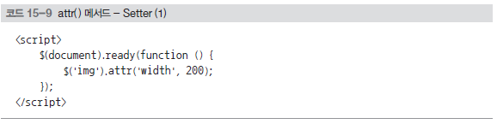
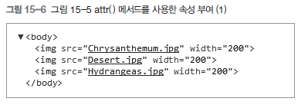
15.4 문서 객체의 속성 추가
attr() 메서드
  문서 객체에 속성을 추가할 때도 사용
    $(selector).attr(name, value);
    $(selector).attr(name, function(index, attr){ });
    $(selector).attr(object);
  속성 추가 첫 번째 방법

Slide 8
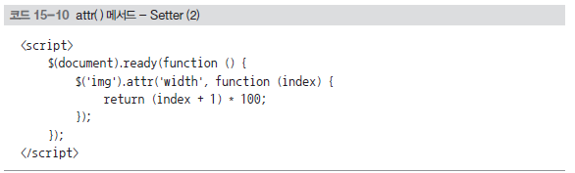
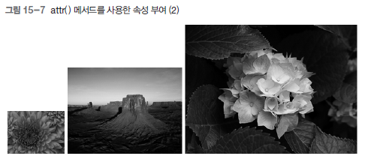
15.4 문서 객체의 속성 추가
attr() 메서드
  속성 추가 두 번째 방법

Slide 9
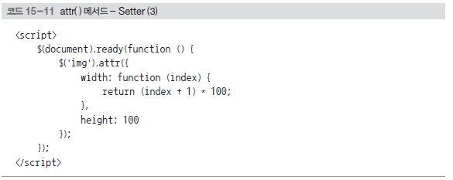
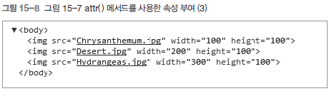
15.4 문서 객체의 속성 추가
attr() 메서드
  속성 추가 세 번째 방법

Slide 10

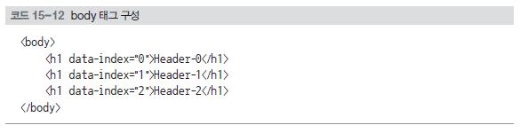
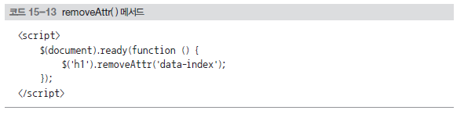
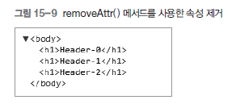
15.5 문서 객체의 속성 제거
removeAttr() 메서드
  첫 번째 매개 변수에 삭제하려는 속성의 이름 입력
  예제 코드 15-13]
    h1 태그에 있는 data-index 속성 제거

Slide 11

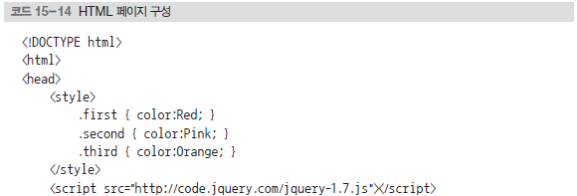
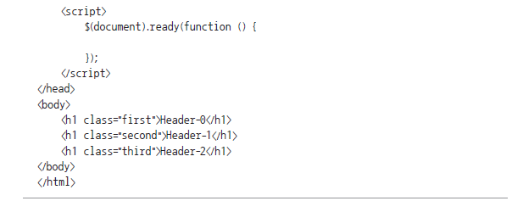
15.6 문서 객체의 스타일 검사
css() 메서드

Slide 12
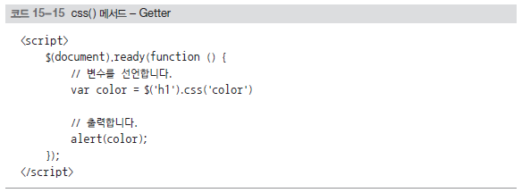
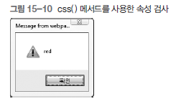
15.6 문서 객체의 스타일 검사
예제 코드 15-15]
  css() 메서드의 매개 변수에 스타일 속성 이름 입력
  매개 변수에 CSS의 background-color 스타일 속성을 넣으려면?
    ‘background-color’나 ‘backgroundColor’의 형태
  코드 실행하면 첫 번째 문서 객체의 스타일 속성 가져옴

Slide 13
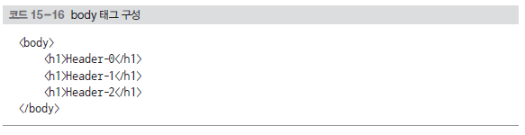
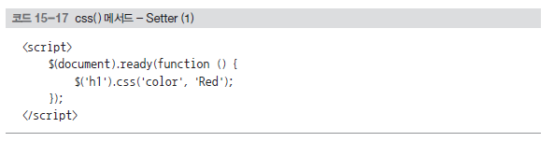
15.7 문서 객체의 스타일 추가
Css 사용법
  $(selector).css(name, value);
  $(selector).css(name, function(index, style){ });
  $(selector).css(object);
  Attr() 메서드와 같은 방법
  $(selector).css(name, value); 방법

Slide 14

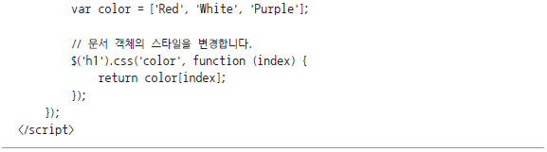
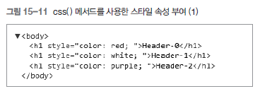
15.7 문서 객체의 스타일 추가
$(selector).css(name, function(index, style){ });

Slide 15
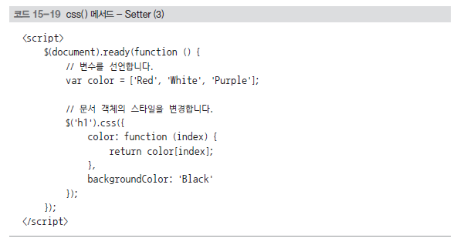
15.7 문서 객체의 스타일 추가
$(selector).css(object);

Slide 16
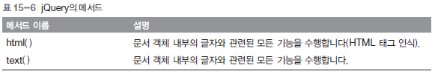
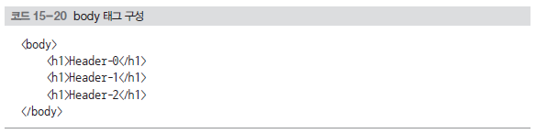
15.8 문서 객체의 내부 검사
문서 객체의 innerHTML 속성과 관련된 jQuery 메서드

Slide 17
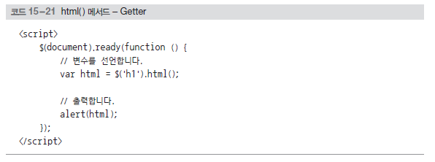
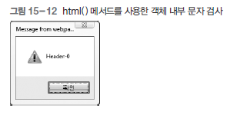
15.8 문서 객체의 내부 검사
예제 코드 15-21]
  html() 메서드 사용해 문서 객체의 내용 출력

Slide 18
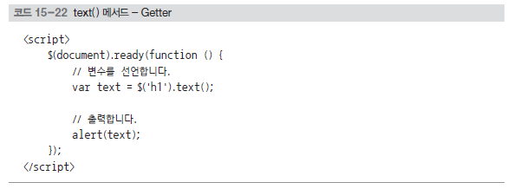
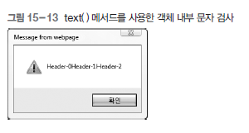
15.8 문서 객체의 내부 검사
text() 메서드 사용해 문서 객체의 내용 출력

Slide 19
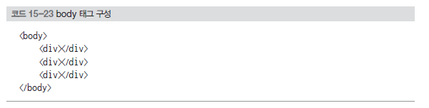
15.9 문서 객체의 내부 추가
문서 객체의 내부에 내용물을 추가하고 싶을 때
  html() 메서드와 text() 메서드 사용
    1 $(selector).html(value);
    $(selector).text(value);
    2 $(selector).html(function(index, html){ });
    $(selector).text(function(index, text){ });

Slide 20
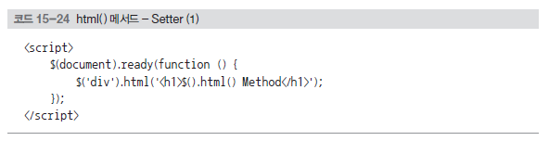
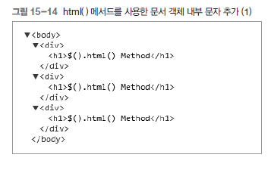
15.9 문서 객체의 내부 추가
html() 메서드 사용
  매개 변수로 입력하고자 하는 HTML 문자열 입력

Slide 21
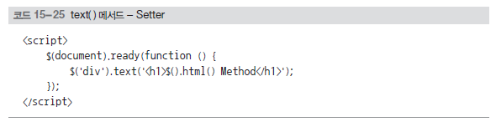
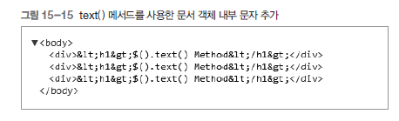
15.9 문서 객체의 내부 추가
text() 메서드 사용

Slide 22
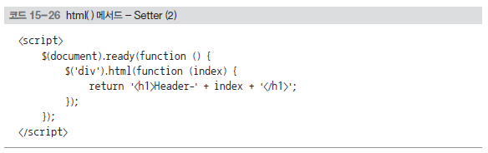
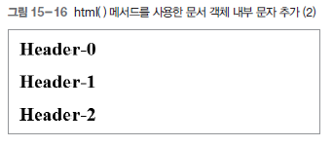
15.9 문서 객체의 내부 추가
함수를 매개 변수로 입력
  index를 매개 변수로

Slide 23
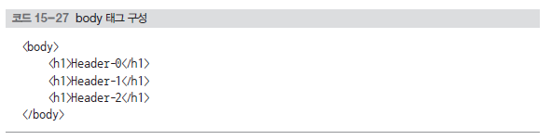
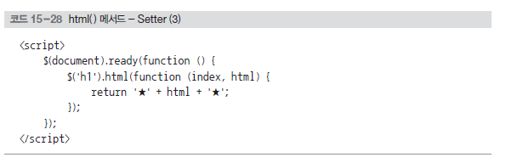
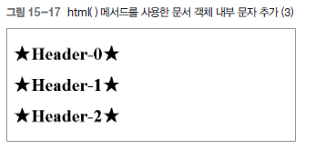
15.9 문서 객체의 내부 추가
Html() 메서드의 매개변수로 입력한 함수
  두 번째 매개변수 사용시

Slide 24
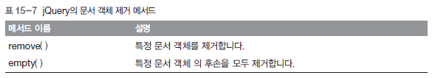
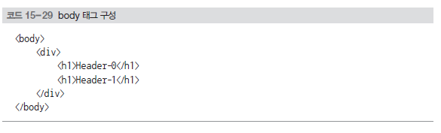
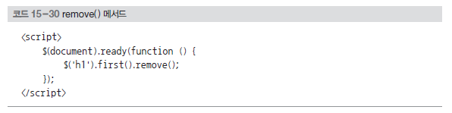

15.10 문서 객체의 제거
문서 객체의 제거
  Remove()는 한 개의 객체만 지움

Slide 25

15.10 문서 객체의 제거
문서 객체의 제거
  div 태그에 empty() 메서드 적용
    body 태그의 모든 h1 태그 제거

Slide 26




15.11 문서 객체의 생성 (1)
텍스트 노드를 갖는 문서 객체 생성

Slide 27



15.11 문서 객체의 생성 (1)
텍스트 노드를 갖는 문서 객체 생성 (2)
  문서 객체 연결
  내용 바로 넣는 간단한 방법

Slide 28



15.11 문서 객체의 생성 (2)
텍스트 노드 갖지 않는 문서 객체 생성
  img 태그 생성시
    $() 메서드 사용해 문서 객체 생성
    attr() 메서드 사용해 속성 입력
  좀 더 간단한 태그 생성법

Slide 29


15.13 문서 객체의 삽입 (1)
문서 객체에 문서 객체를 추가하는 메서드
  삽입 메서드 Part 1

Slide 30

15.14 문서 객체의 삽입 (2)
문서 객체에 문서 객체를 추가하는 메서드
  삽입 메서드 Part 2
    Part 1과 반대의 순서로 메서드 진행

Slide 31



15.14 문서 객체의 삽입 (2)
Append() 메서드 활용
  1 $(selector).append(content, content, …… , content)
    1번 형태는 content 위치에 문자열이 들어갈 수 있음
    jQuery 문서 객체도 들어갈 수 있음
  2 $(selector).append(function (index) { });

Slide 32


15.14 문서 객체의 삽입 (2)
Append() 메서드 활용
  두 번째 형태 활용
    선택한 객체에 서로 다른 내용 추가 (배열 사용)

Slide 33



15.14 문서 객체의 삽입 (2)
Append() 메서드 활용
  append() 메서드 부분에 문서 객체 만들어 리턴
    각 div 태그에 서로 다른 문서 객체 추가

Slide 34



15.15 문서 객체의 이동
기존 존재 문서 객체 선택하고 문서 객체 삽입 메서드 사용
  문서 객체 쉽게 다른 곳으로 이동 가능

Slide 35


15.16 문서 객체의 복제
기존 문서 객체 선택하고 문서 객체 삽입 메서드 사용
  문서 객체 이동

Slide 36



15.16 문서 객체의 복제
문서 복제해서 추가
  jQuery의 clone() 메서드 사용
    쉽게 문서 객체 복제 가능
    1 $(selector).clone()
    2 $(selector).clone(Boolean dataAndEvents)
    3 $(selector).clone(Boolean dataAndEvents, Boolean deepDataAndEvents)

